Slide 1
Modello Relazionale
Concetti e definizioni

Slide 2
Introduzione
Modello proposto nel 1970 da E.F. Codd
  A relational model for large shared data banks
    Communications of the ACM
    Vol. 13, n. 6, pagg. 377-387
Prime apparizioni nel mercato solo nel 1981
  L’alto livello di astrazione
    Proposto per superare le limitazioni precedenti
    Caratterizzato da una elevata indipendenza dei dati
    Ha richiesto l’individuazione di realizzazioni efficienti e di hardware adeguato

Slide 3
I fattori del successo
Il modello relazionale si fonda su due concetti:
  La relazione
    Definizione formale
    Ereditata dalla teoria degli insiemi
    Utile per completare il modello con una precisa teoria
  La tabella
    Semplice ed intuitiva
    Rappresentazione grafica
    Utile nella comunicazione con gli utenti

Slide 4

Relazione: definizione
Dati n insiemi non necessariamente distinti
D₁ , D₂ , D₃ , ......., D_{n} con n > 0
Il Prodotto Cartesiano
D₁ x D₂ x D₃ x ....... x D_{n}
È costituito dall’insieme di n-uple
(v₁ , v₂ , v₃ , ....... , v_{n})
cov v_{i} appartenente a D_{i} per 1 < i < n
Una relazione matematica r sugli insiemi D_{i} è un sottoinsieme del prodotto cartesiano
D₁ x D₂ x D₃ x ....... x D_{n}
  Gli insiemi D_{i} sono detti i domini della relazione
  Il numero n è detto grado del prodotto cartesiano e della relazione
  Il numero di n-uple della relazione viene detto cardinalità della relazione

Slide 5
Relazione
Prodotto Cartesiano
Relazione
A
A x B
B

Slide 6

Esempio (Relazione)
Siano dati i seguenti domini:
CODICE = {001; 004; 005}
NOME = {Mel; Pedro; Federico}
COGNOME = {Almodovar; Gibson; Fellinig},
NAZIONALITA = {Ialia; Spagna; Australia}.
Una relazione su questi domini è una generica :
Possibili relazioni sono dunque:
r1 = {(001; PEDRO;ALMODOVAR; SPAGNA)}
r2 = {(001; Pedro; Amodovar; Spagna);
(004;Mel; Gibson; Australia)}
r3 = { }

Slide 7
Relazione
Una relazione è definita da:
un numero di domini elementari n, (grado della relazione)
dal numero di ennuple che la compongono (cardinalità della relazione).

Slide 8
Considerazioni
Il valore di n è finito
  Rappresentazione finita delle informazioni
La cardinalità dei domini può essere considerata infinita
  Si pensi all’insieme dei cognomi delle persone
  Può essere utile considerare che esista una n-upla non presente nella relazione
I domini possono essere
  Tutti dello stesso tipo
  Di tipo diverso
  Non tutti dello stesso tipo

Slide 9
Proprietà di una relazione
non è definito nessun ordinamento tra le ennuple di una relazione
ogni ennupla è distinta da un altra
esiste una relazione di tipo posizionale tra i valori interni ad una ennupla ed i relativi domini

Slide 10
Considerazioni
è possibile eliminare la proprietà 3:
ad ogni occorrenza di dominio di una relazione si associa un attributo che permette di identificare e qualificare il ruolo del dominio
Da quanto detto segue la definizione di tupla
non esiste nessun ordinamento all’interno delle tuple.

Slide 11
Rappresentazione di una relazione
Una relazione può essere rappresentata naturalmente attraverso le tabelle dove
  ogni riga è una tupla
  ogni colonna è data da un valore relativo ad un certo attributo.
non tutte le tabelle sono delle relazioni
lo sono se e solo se le proprietà 1, 2 sono soddisfatte

Slide 12
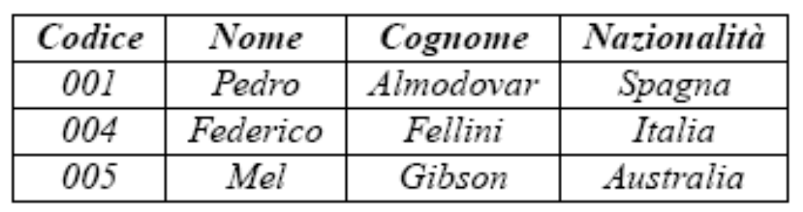
Tabelle e Relazioni
Dalla relazione dell’esempio precedente otteniamo la seguente tabella:

Slide 13
Schema di Relazione
Dati un insieme di nomi di attributi
X ={A1,A2, ……… ,An},
si definisce schema di relazione di nome R, seguito da un insieme di nomi di attributi X:
R(X) = R(A1,A2,…… ,An)

Slide 14
Esempi di Schema di Relazione
Sono esempi di schema di relazione:
R1 = AUTORI(CODICE,NOME,COGNOME,NAZIONALITA)
R2 = FILM(AUTORE, TITOLO, ATTORE)

Slide 15

Relazione su uno schema
Si definisce relazione r una istanza di uno schema di relazione R(X).

Slide 16

Informazioni incomplete
Il modello relazionale impone strutture rigide alle informazioni:
  Una relazione è un insieme di tuple omogenee (stessa struttura)
  Per alcune tuple può accadere che non sia definito il valore di alcuni campi
Come gestire l’assenza di informazione?
  Riempendo i campi con valori opportuni?
  E come sceglierli?

Slide 17
Informazioni incomplete
In questi casi, si è soliti estendere i domini delle relazione con un valore speciale, detto NULL
Di = Di U NULL.
Con il valore NULL si intende prendere in considerazione una assenza di informazione che può essere dovuta a diversi fattori:
il dato c’è ma non lo conosco (valore sconosciuto)
il dato non può esserci, in quanto non è applicabile ad una tupla (valore inesistente)
non so dire nulla, il dato è sconosciuto o inesistente.

Slide 18
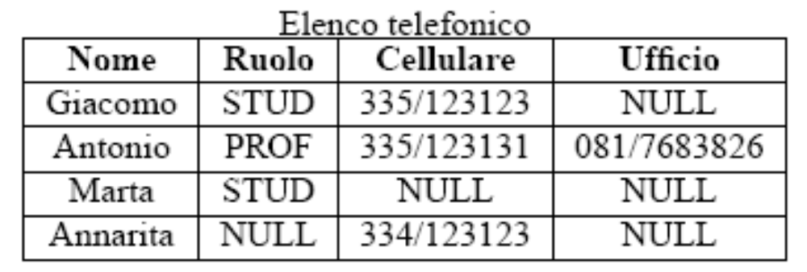
Esempio
Ipotesi: ogni studente è dotato di un cellulare, mentre il professore è dotato di un cellulare e di un telefono di ufficio.
La terza tupla, presentando un valore NULL nel campo Cellulare pur essendo Marta una STUD, (valore sconosciuto).
Per la prima tupla il valore NULL al telefono di ufficio per uno studente, indica la non applicabilità dell’informazione;
l’ultima tupla, non potendo stabilire se Annarita è STUD o PROF, non si può dire nulla, circa l’assenza di informazione o non applicabilità della stessa.

Slide 19
Basi di Dati e vincoli di integrità
Un vincolo di integrità o integrity constraint, è una regola che ogni istanza della base di dati deve rispettare affinchè i suoi dati siano corrispondenti al modello della realtà che un DB cattura.
L’insieme di queste regole è chiamato IC.

Slide 20
Definizioni
Schema Basi di Dati:
Uno schema di base di dati BD è dato dal nome della base di dati BD seguito dall’insieme di schemi di relazione R1(X1),R2(X2),…., Rn(Xn), più un insieme di regole IC.
Basi di Dati Relazionale:
Si definisce base di dati relazionale una istanza di uno schema di basi di dati che soddisfa le regole contenute in IC.

Slide 21
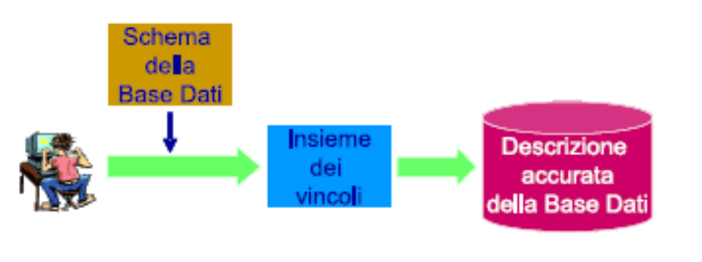
Considerazioni
Se una istanza soddisfa tutti i vincoli di integrità specificati nello schema della base di dati, si parla allora di
istanza legale della base di dati

Slide 22
Tipi Di Vincoli
Si possono imporre vincoli sulle singole relazioni:
  Vincoli intrarelazionali
    Sui singoli valori dei campi (vincoli di dominio)
    Su più elementi della tupla o sull’intera tupla (vincoli di tupla)
      Interessano tutte le tuple, l’una indipendetemente dalle altre
    Sulle chiavi (vedi seguito)
Oppure imporre vincoli che coinvolgono più relazioni
  Vincoli interrelazionali

Slide 23
Vincoli Intrarelazionali
vincoli di integrità intra-relazionale sono vincoli espressi attraverso condizioni logiche che devono essere soddisfatte all’interno di una singola relazione.
In genere si parla di:
  vincoli di dominio
  vincoli di tupla
  Vincoli di chiave

Slide 24
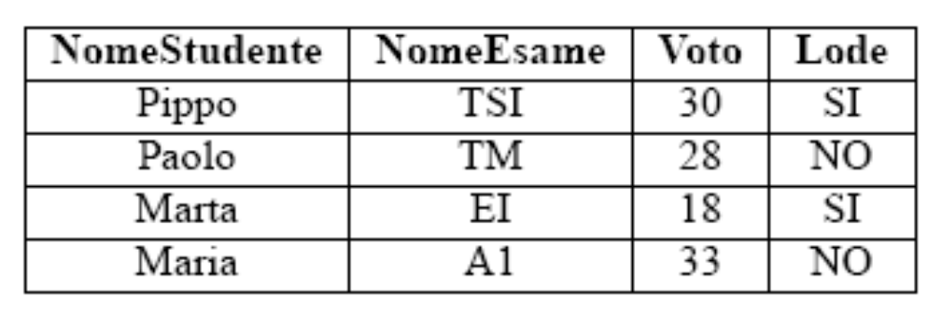
Esempio
18 < voto < 30 | (voto > 18) AND (voto < 30) | Valore
La lode è ammissibile se voto è uguale a 30 | (NOT (lode = ‘lode’)) OR (voto = 30) | Tupla
NOME STUDENTE | NOT(Cod_fiscale = NULL) | Valore

Slide 25
Notazione Importante
Sia t una tupla definita su un insieme di attributi X. Con la notazione t[A] definiamo il valore della tupla t relativamente all’attributo A.
La stessa notazione è possibile estenderla ad un sottinsieme di attributi Y : in questo caso con il termine t[Y] indichiamo la tupla t ristretta ai soli attributi Y.

Slide 26
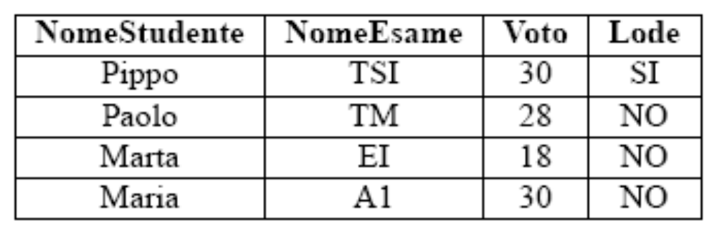
Esempio
Considerando la seconda tupla di questa relazione si ha:
t[NomeStudente] = Paolo
t[NomeStudente, Voto] = (Paolo, 28).

Slide 27
Superchiave
Sia dato uno schema di relazione R(X), e sia SK un sottinsieme di attributi di X. Diciamo che SK è una superchiave di una relazione r sullo schema R(X) se per ogni istanza:

Slide 28
Chiave
Un sottinsieme K di attributi X è chiave per r se è una superchiave minimale di r (cioè togliendo un qualsiasi attributo da K, K non è più superchiave).

Slide 29
Esempio
Consideriamo lo schema di relazione:
STUDENTE(MATRICOLA,NOME,COGNOME,NASCITA,CDS)
Superchiavi
  MATRICOLA;NOME
  MATRICOLA;NOME;COGNOME
  NOME;COGNOME;NASCITA
  MATRICOLA
Superchiavi minimali (chiavi)
  NOME;COGNOME;NASCITA
  MATRICOLA
Chiave primaria
  MATRICOLA

Slide 30
Note
in una generica relazione esiste sempre almeno una superchiave (la tupla è sicuramente una superchiave per la proprietà di unicità delle tuple);
in generale, in una relazione è possibile individuare chiavi differenti.
Tra tutte le possibili chiavi, si sceglie sempre una chiave detta chiave primaria della relazione.

Slide 31
Integrità dell’ entità
La chiave primaria di una qualunque relazione r deve essere non nulla.
DBMS relazionale in presenza di una chiave primaria nulla non permette l’inserimento di una nuova tupla in una relazione.
Dall’esempio precedente abbiamo:
STUDENTE(MATRICOLA, NOME, COGNOME, NASCITA,CDS)

Slide 32
Vincoli Interrelazionali
In una base di dati solitamente si distribuisce l’ informazione su relazioni differenti, in modo da evitare ridondanze dei dati
La distribuzione delle informazioni richiede un meccanismo semplice che permetta di mettere in relazione i dati

Slide 33
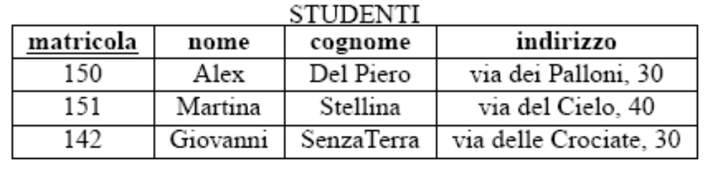
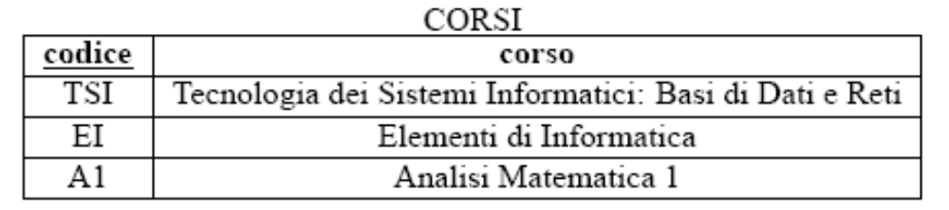
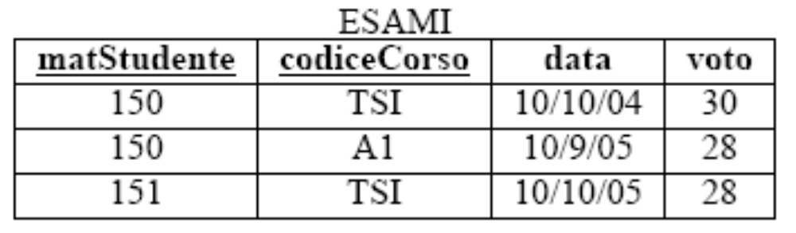
Esempio

Slide 34
Esempio
matStudente ( da ESAMI) è definito sullo stesso dominio dell’attributo matricola (chiave primaria di STUDENTI)
codiceCorso (da ESAMI) è definito sullo stesso dominio dell’attributo codice (chiave primaria di CORSI).
matStudente e codiceCorso sono chiavi esterne
NOTA:
  un valore di una matStudente in ESAMI deve essere anche presente come valore di matricola in STUDENTE

Slide 35
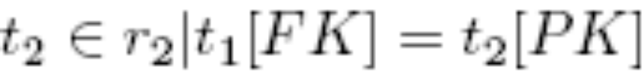
Integrità referenziale
Date due relazioni r1 ed r2, con r1 dotata di chiave esterna FK relativa alla chiave primaria PK della relazione r2.
Si dice che tra r1 ed r2 sussiste un vincolo di integrità referenziale se, ogni occorrenza di FK in t1 appartenente a r1
  è NULL oppure
  esiste una tupla

Slide 36
Concetto di integrità referenziale
Per ogni occorrenza non nulla della chiave esterna nella tabella referente è presente un valore di chiave (primaria) nella tabella riferita.

Slide 37

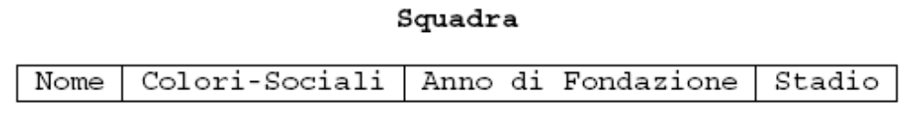
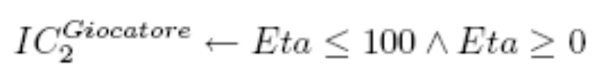
Esempio di Base di Dati Relazionale

Slide 38
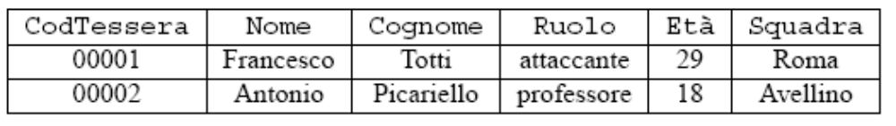

Esempio di Base di Dati Relazionale
Seconda Tupla NON VALIDA (valore di ruolo)
Seconda Tupla NON VALIDA (valore di età)

Slide 39
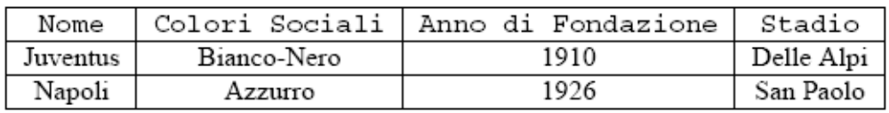

Esempio di Base di Dati Relazionale
Seconda Tupla NON VALIDA (valore di NOME)
Seconda Tupla NON VALIDA (valore di Anno di Fondazione)

Slide 40
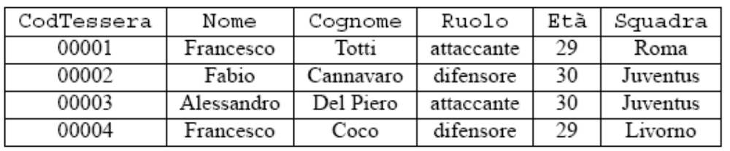
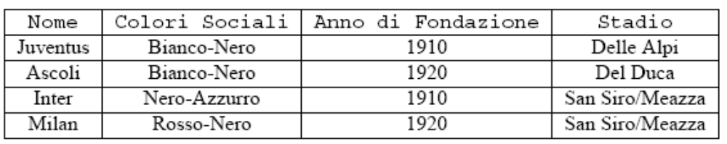
Scelta della chiavi
Giocatore
Squadra
CHIAVI:
  CODTESSERA (Primaria)
  NOME,COGNOME
CHIAVE ESTERNA
  campo Squadra della relazione Giocatore e il campo Nome della relazione Squadra.

Slide 41
Definizione dei dati in SQL
SQL è l’acronimo di Structured Query Language
Versioni:
  SQL-86
  SQL2
  SQL-92
  SQL3
SQL è un linguaggio di tipo dichiarativo
SQL comprende sia istruzioni per la definizioni di dati (DDL) che per la loro manipolazione (DML).

Slide 42
CREATE TABLE
CREATE TABLE è usato per creare una nuova relazione si specificano:
il nome della relazione
il nome ed il tipo dei suoi attributi
i vincoli intra e interrelazionali

Slide 43
Tipi di Dato
Numeric
  numeri interi (integer, int, smallint)
  numeri reali a precisione differente in virgola fissa e in virgola mobile, (real, float,double precision).
Stringhe
  stringhe di caratteri di lunghezza fissa (char(n))
  lunghezza variabile (varchar(n))
  stringhe di bit a
    lunghezza fissa (bit(n))
    variabile (bitvarying(n)).
Data e Ora permette di esprimere data e ora.
  Ha dieci posizioni aventi per componenti YEAR, MONTH e DAY in vari formati
  Il tipo time ha otto posizioni con i componenti HOUR, MINUTE e SECOND.
  Il tipo interval permette, invece, di stabilire un valore temporale relativo.

Slide 44
Vincoli
NOT NULL Specifica il vincolo che il valore dell’attributo deve essere diverso da NULL.
UNIQUE Specifica il vincolo che il valore (o i valori) dell’attributo (o degli attributi) specificati in una tupla deve essere unico (vincolo generico di chiave).
primary key Specifica che uno o più attributi sono chiave primaria di una relazione:
  per default, è not NULL e unique.
foreign key Permette di specificare un vincolo di integrità referenziale.
  La specifica [opzionale] delle politiche di violazione del vincolo di chiave esterna avviene attraverso le opzioni on delete set null, on delete set default, on delete cascade, on delete no action, on update cascade.

Slide 45
SINTASSI
create table nomeTabella
(
    nomeAttributo Dominio [Default][Vincoli]
  {,nomeAttributo Dominio Default][Vincoli]}
[,altriVincoli]
)

Slide 46
ESEMPIO
create table ESAMI
(
  matStudente char(10),
  codiceCorso char(10),
  voto numeric(2),
  data date,
primary key(matStudente,codiceCorso),
foreign key(matStudente) references STUDENTI(matricola),
foreign key(codiceCorso) references CORSI(codice)
on delete SET NULL
)

